Slide 1

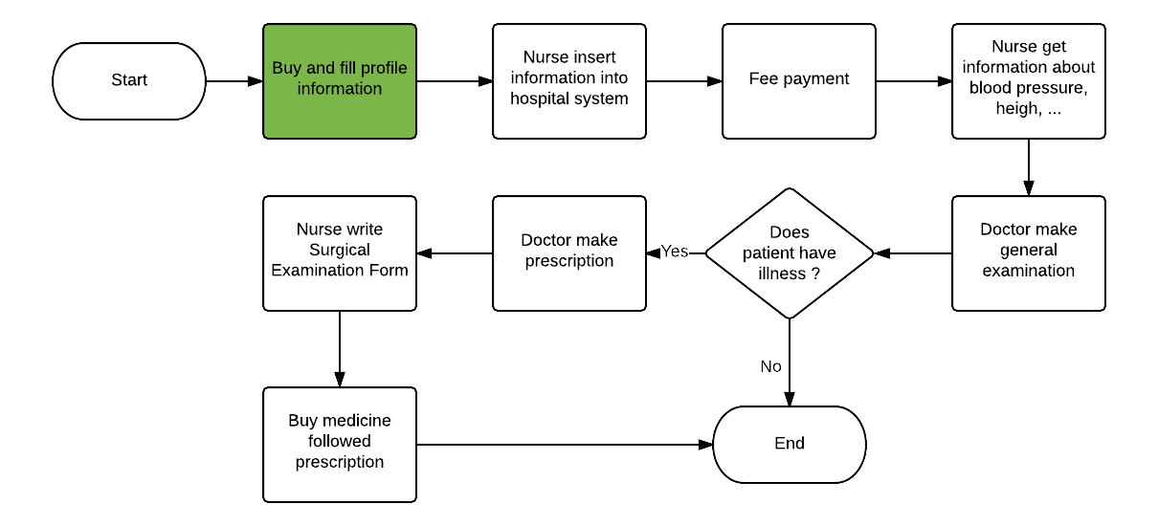
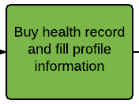
Ho Chi Minh Traditional Medical Hospital
Notes:
Nhóm chúng tôi xin trình bày các nội dung sau.

Slide 2
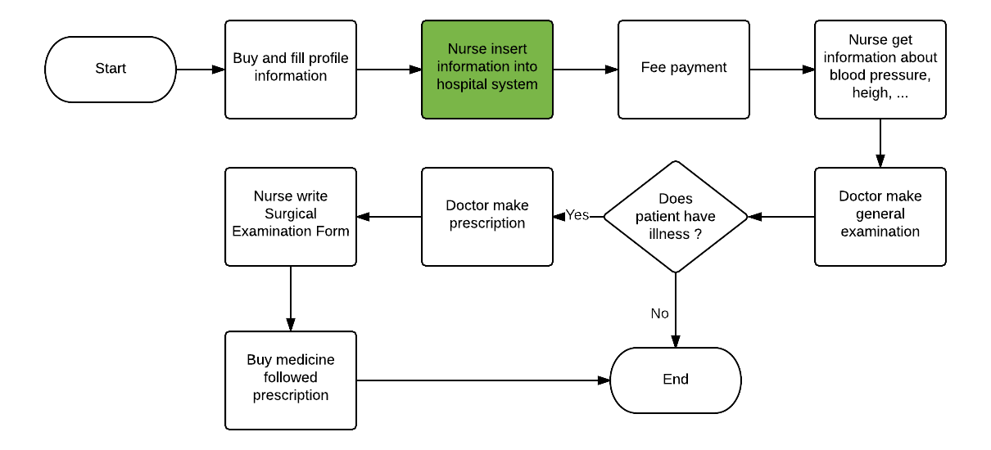
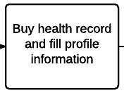
Ho Chi Minh Traditional Medical Hospital
Notes:
Nhóm chúng tôi xin trình bày các nội dung sau.

Slide 3
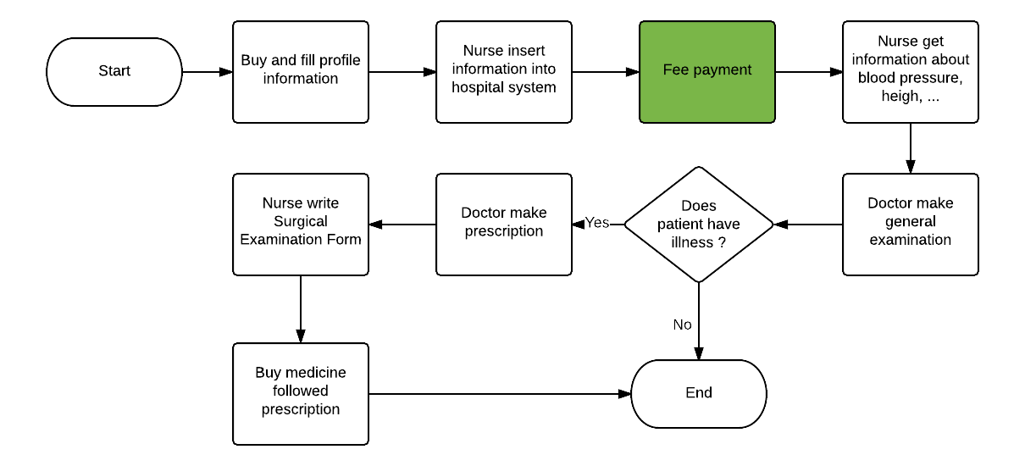
Ho Chi Minh Traditional Medical Hospital
Notes:
Nhóm chúng tôi xin trình bày các nội dung sau.

Slide 4
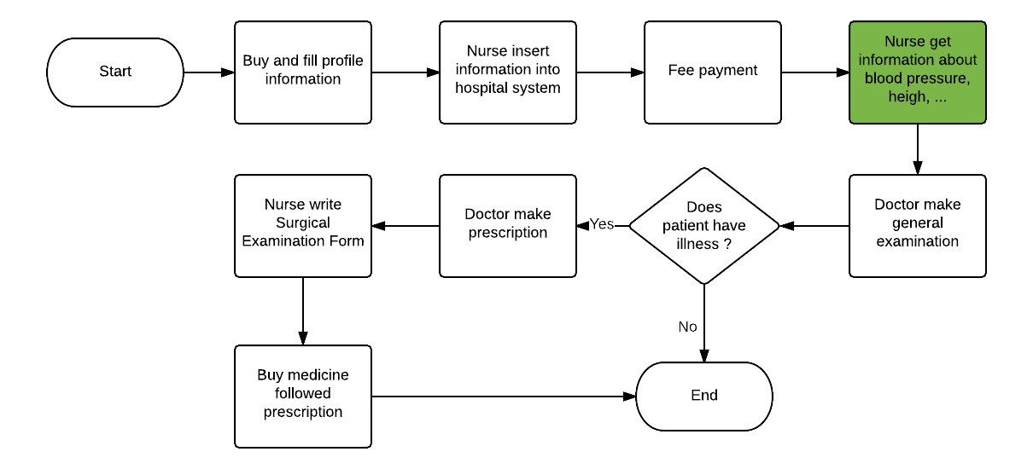
Ho Chi Minh Traditional Medical Hospital
Notes:
Nhóm chúng tôi xin trình bày các nội dung sau.

Slide 5
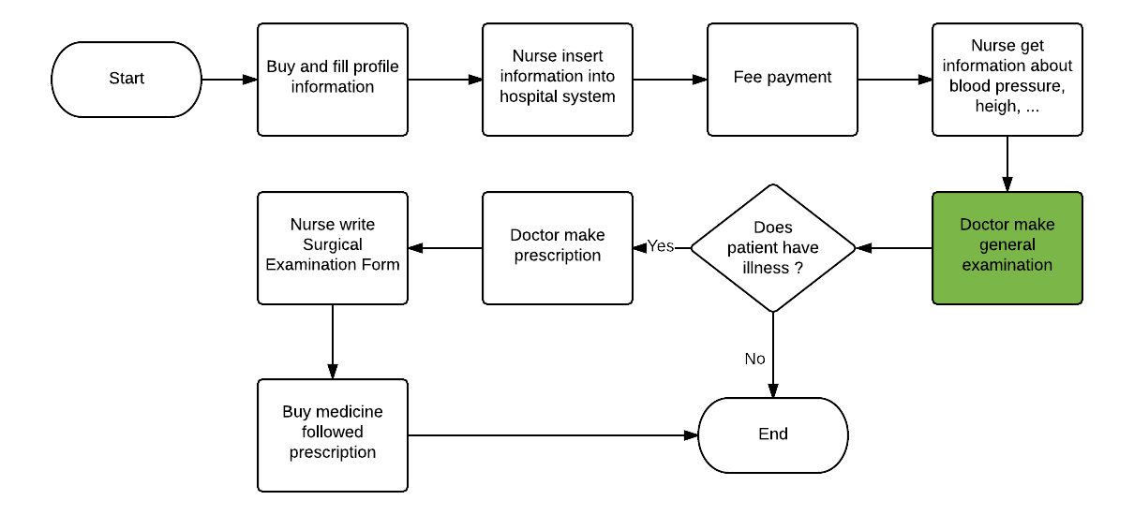
Ho Chi Minh Traditional Medical Hospital
Notes:
Nhóm chúng tôi xin trình bày các nội dung sau.

Slide 6
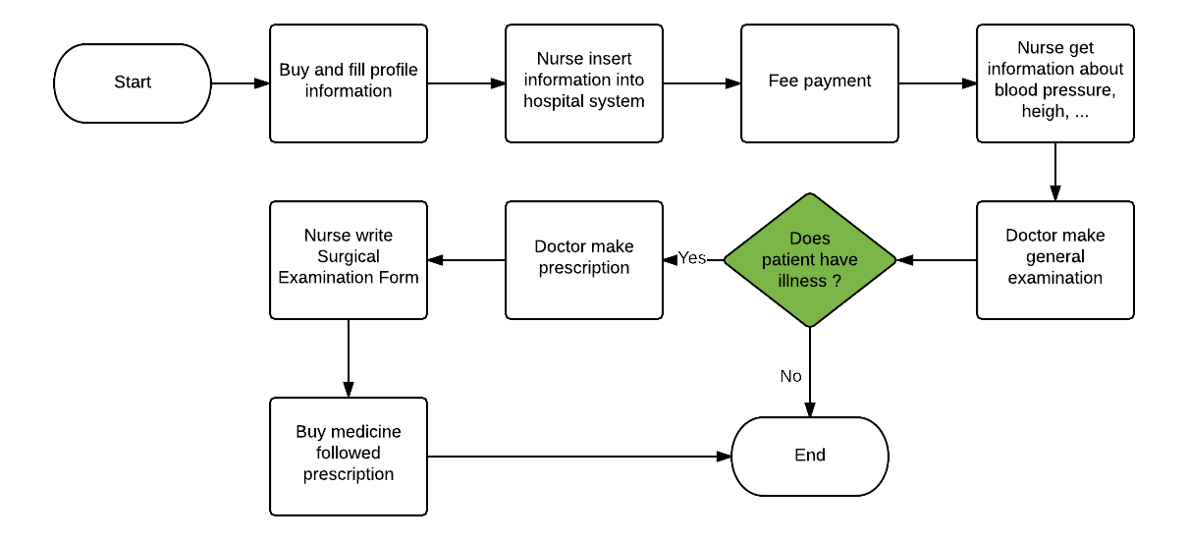
Ho Chi Minh Traditional Medical Hospital
Notes:
Nhóm chúng tôi xin trình bày các nội dung sau.

Slide 7
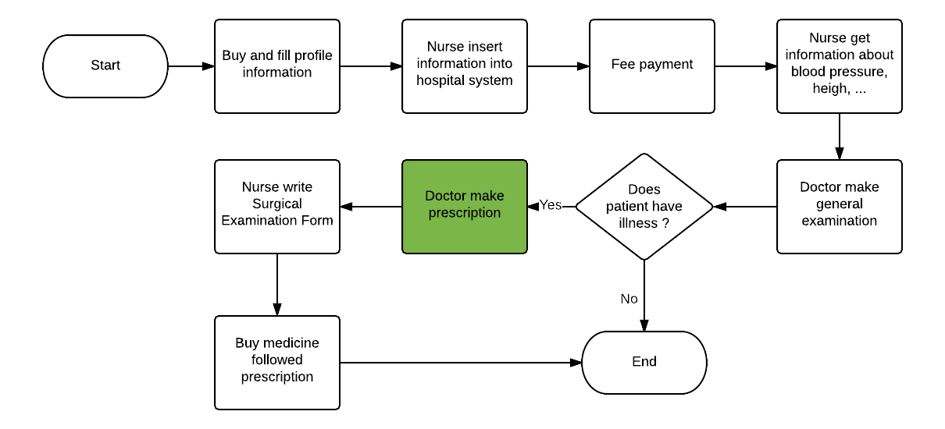
Ho Chi Minh Traditional Medical Hospital
Notes:
Nhóm chúng tôi xin trình bày các nội dung sau.

Slide 8
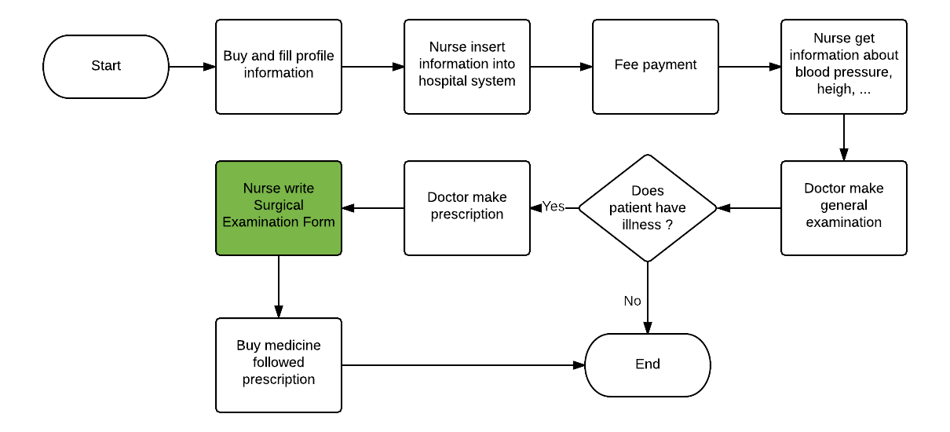
Ho Chi Minh Traditional Medical Hospital
Notes:
Nhóm chúng tôi xin trình bày các nội dung sau.

Slide 9
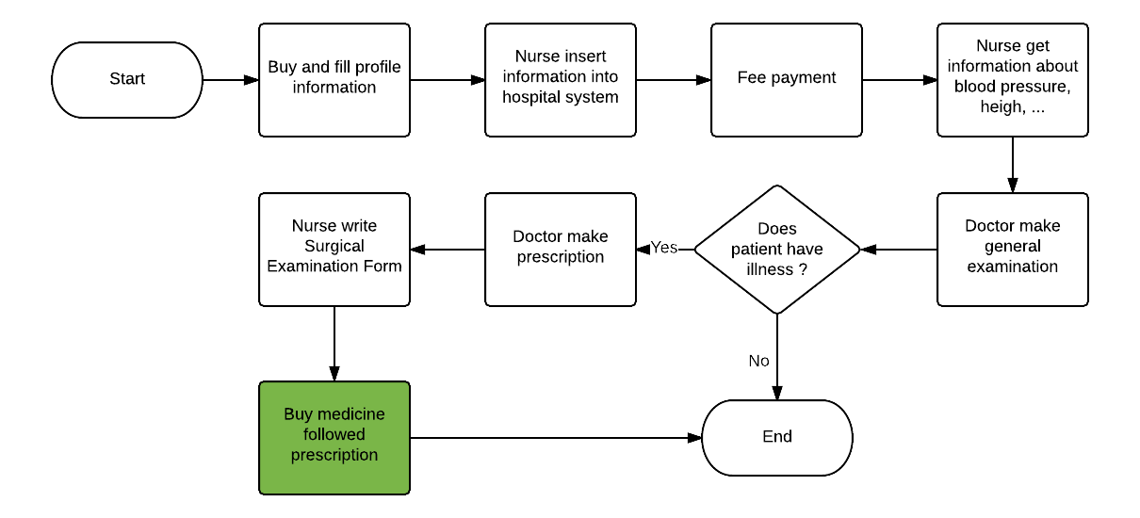
Ho Chi Minh Traditional Medical Hospital
Notes:
Nhóm chúng tôi xin trình bày các nội dung sau.

Slide 10
Advantages / Disadvantages
Notes:
Tôi xin phân tích các điểm mạnh và điểm yếu trong hệ thống của chúng tôi.

Slide 11
Advantages
✓ Medical examination is simple
Notes:
Nhóm chúng tôi xin trình bày các nội dung sau.

Slide 12
Advantages
✓ Medical examination is simple
✓ Hospital can make prescription for many patients in short time
Notes:
Nhóm chúng tôi xin trình bày các nội dung sau.

Slide 13
Advantages
✓ Medical examination is simple
✓ Hospital can make prescription for many patients in short time
✓ Patient doesn’t waste much time.
Notes:
Nhóm chúng tôi xin trình bày các nội dung sau.

Slide 14
Disadvantages
✘ Polyclinic doctor doesn’t make medical examination clearly in specific illness.
Notes:
Nhóm chúng tôi xin trình bày các nội dung sau.

Slide 15
Disadvantages
✘ Polyclinic doctor doesn’t make medical examination clearly in specific illness.
✘ Health records are recored in paper.
Notes:
Nhóm chúng tôi xin trình bày các nội dung sau.

Slide 16
Disadvantages
✘ Polyclinic doctor doesn’t make medical examination clearly in specific illness.
✘ Health records are recored in paper.
✘ Every doctor has many difference kinds of prescription template.
Notes:
Nhóm chúng tôi xin trình bày các nội dung sau.

Slide 17
Disadvantages
✘ Polyclinic doctor doesn’t make medical examination clearly in specific illness.
✘ Health records are recored in paper.
✘ Every doctor has many difference kinds of prescription template.
✘ Time in making prescription is static.
Notes:
Nhóm chúng tôi xin trình bày các nội dung sau.

Slide 18
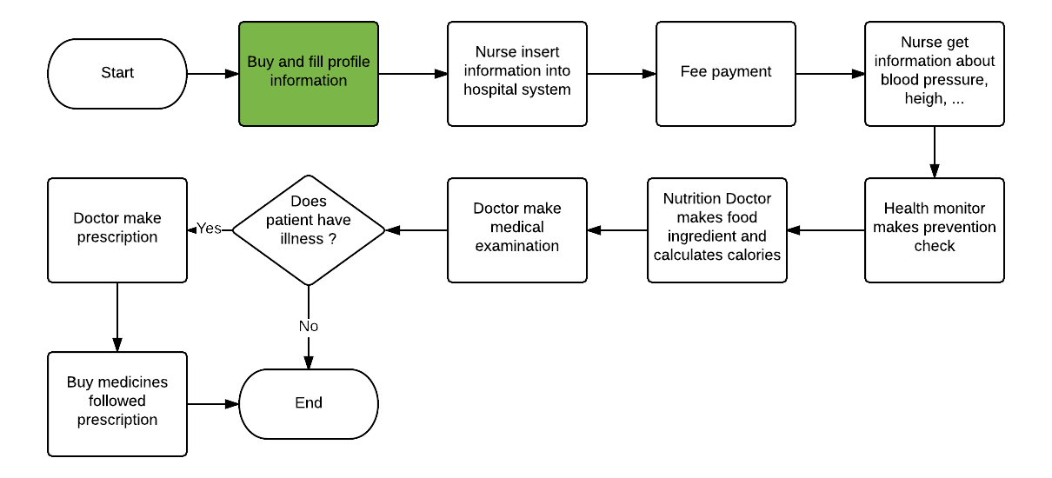
Ho Chi Minh Nutrition Center
Notes:
Nhóm chúng tôi xin trình bày các nội dung sau.

Slide 19
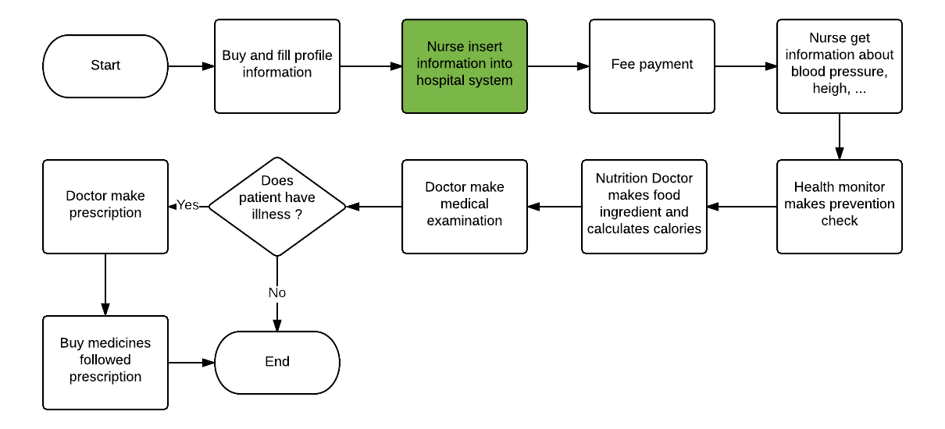
Ho Chi Minh Nutrition Center
Notes:
Nhóm chúng tôi xin trình bày các nội dung sau.

Slide 20
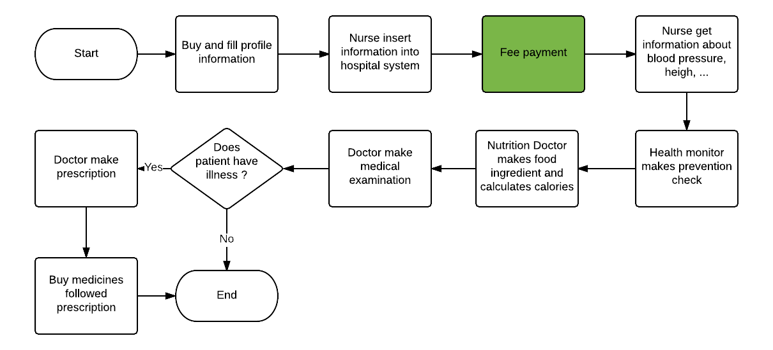
Ho Chi Minh Nutrition Center
Notes:
Nhóm chúng tôi xin trình bày các nội dung sau.

Slide 21
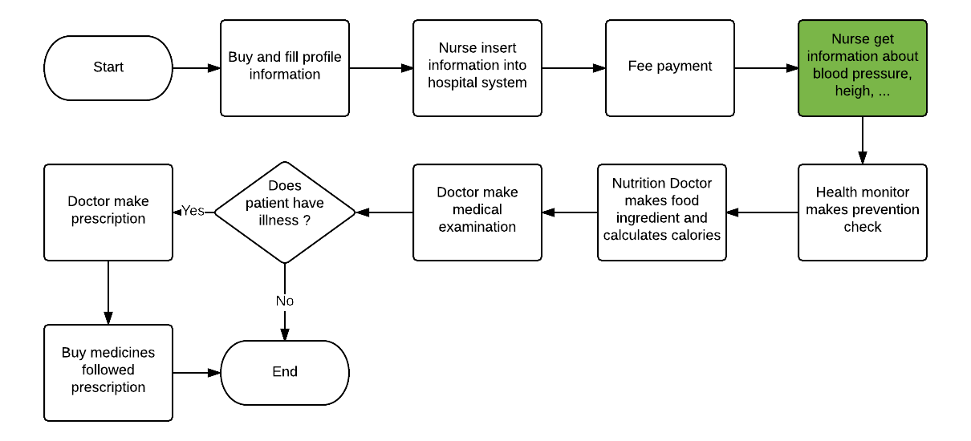
Ho Chi Minh Nutrition Center
Notes:
Nhóm chúng tôi xin trình bày các nội dung sau.

Slide 22
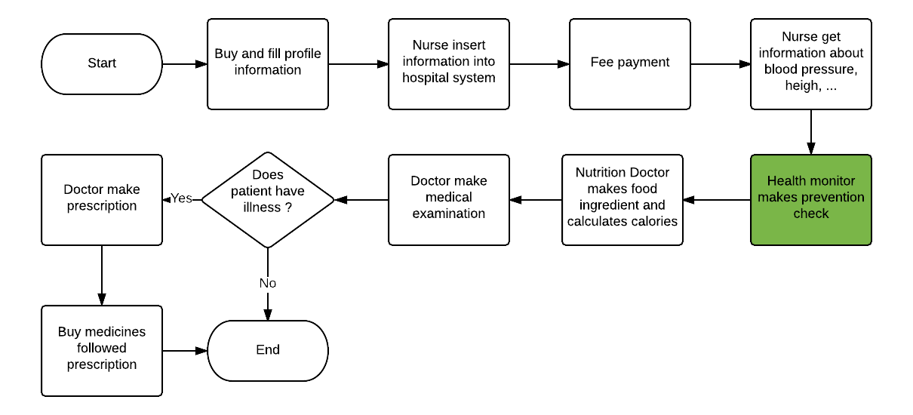
Ho Chi Minh Nutrition Center
Notes:
Nhóm chúng tôi xin trình bày các nội dung sau.

Slide 23
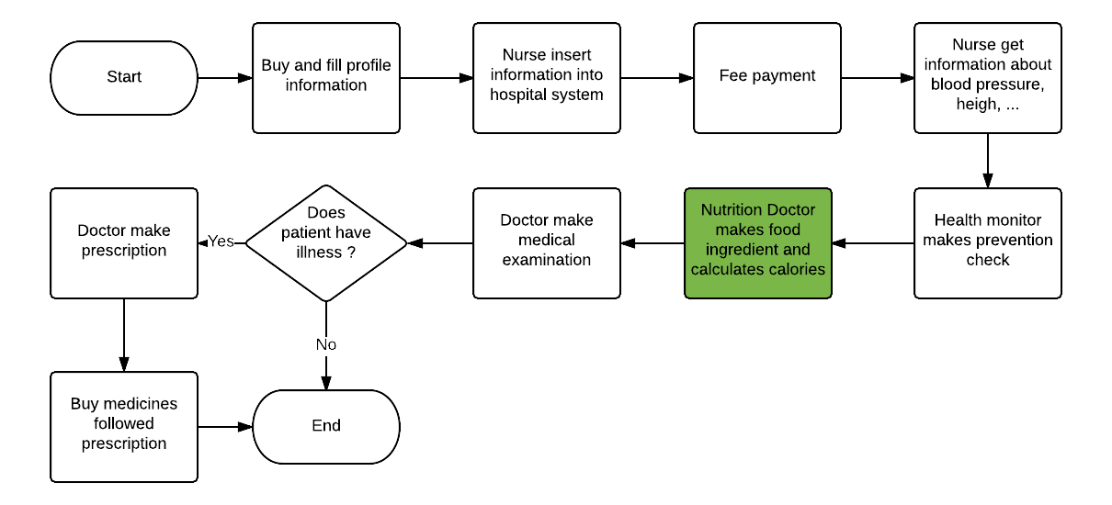
Ho Chi Minh Nutrition Center
Notes:
Nhóm chúng tôi xin trình bày các nội dung sau.

Slide 24
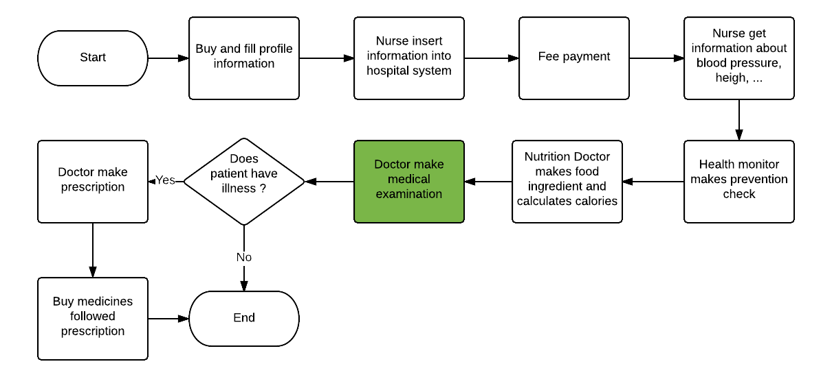
Ho Chi Minh Nutrition Center
Notes:
Nhóm chúng tôi xin trình bày các nội dung sau.

Slide 25
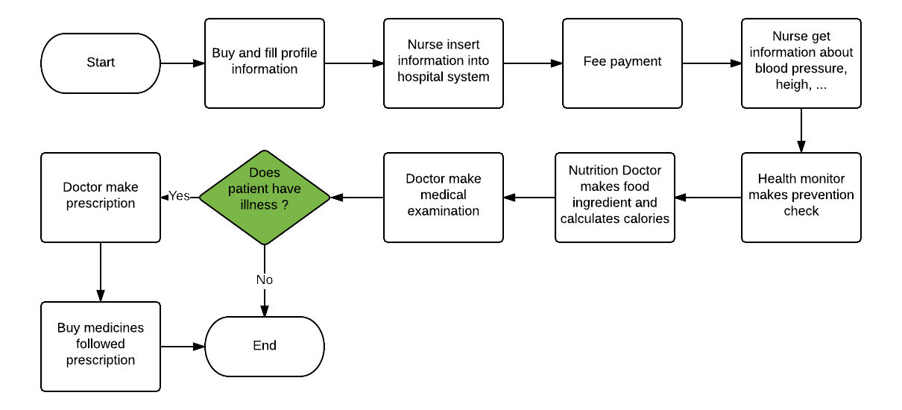
Ho Chi Minh Nutrition Center
Notes:
Nhóm chúng tôi xin trình bày các nội dung sau.

Slide 26
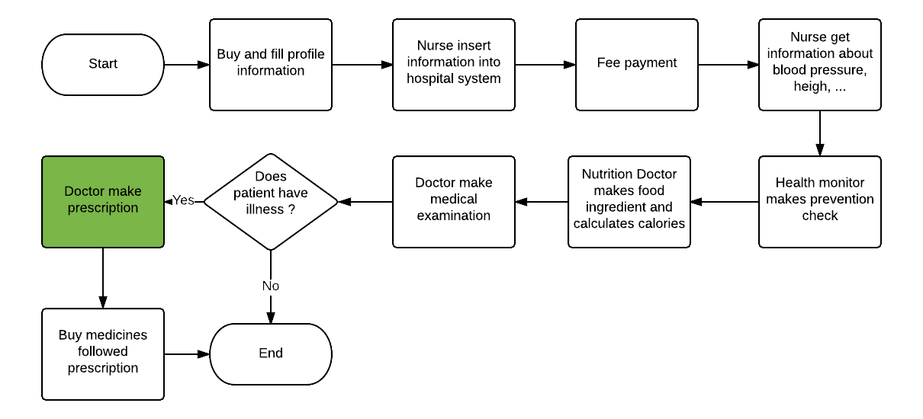
Ho Chi Minh Nutrition Center
Notes:
Nhóm chúng tôi xin trình bày các nội dung sau.

Slide 27
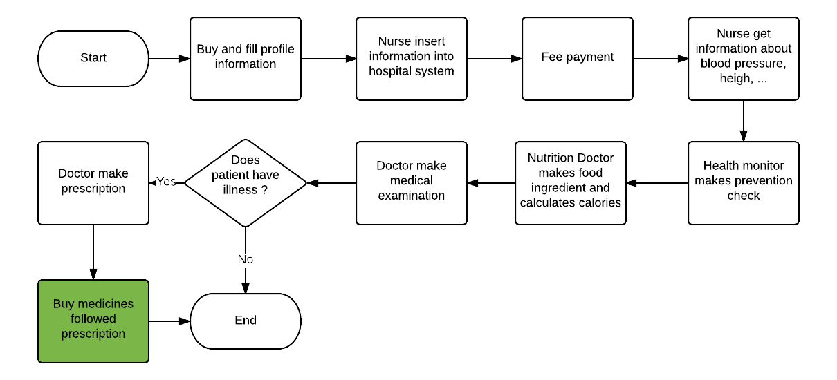
Ho Chi Minh Nutrition Center
Notes:
Nhóm chúng tôi xin trình bày các nội dung sau.

Slide 28
Advantages / Disadvantages
Notes:
Tôi xin phân tích các điểm mạnh và điểm yếu trong hệ thống của chúng tôi.

Slide 29
Advantages
✓ Patient has fully checking medical body.
Notes:
Nhóm chúng tôi xin trình bày các nội dung sau.

Slide 30
Advantages
✓ Patient has fully checking medical body.
✓ Doctor can make prescription easier, more clearly.
Notes:
Nhóm chúng tôi xin trình bày các nội dung sau.

Slide 31
Disadvantages
✘ All health records are recorded in paper.
Notes:
Nhóm chúng tôi xin trình bày các nội dung sau.

Slide 32
Disadvantages
✘ All health records are recorded in paper.
✘ Hospital’s system is complex.
Notes:
Nhóm chúng tôi xin trình bày các nội dung sau.

Slide 33
Disadvantages
✘ All health records are recorded in paper.
✘ Hospital’s system is complex.
✘ Some processes need more than a nurse
Notes:
Nhóm chúng tôi xin trình bày các nội dung sau.

Slide 34
Disadvantages
✘ All health records are recorded in paper.
✘ Hospital’s system is complex.
✘ Some processes need more than a nurse
✘ In next appointment, doctor can’t control patient following treatment.
Notes:
Nhóm chúng tôi xin trình bày các nội dung sau.

Slide 35
Solution
Notes:
Tôi xin phân tích các điểm mạnh và điểm yếu trong hệ thống của chúng tôi.

Slide 36
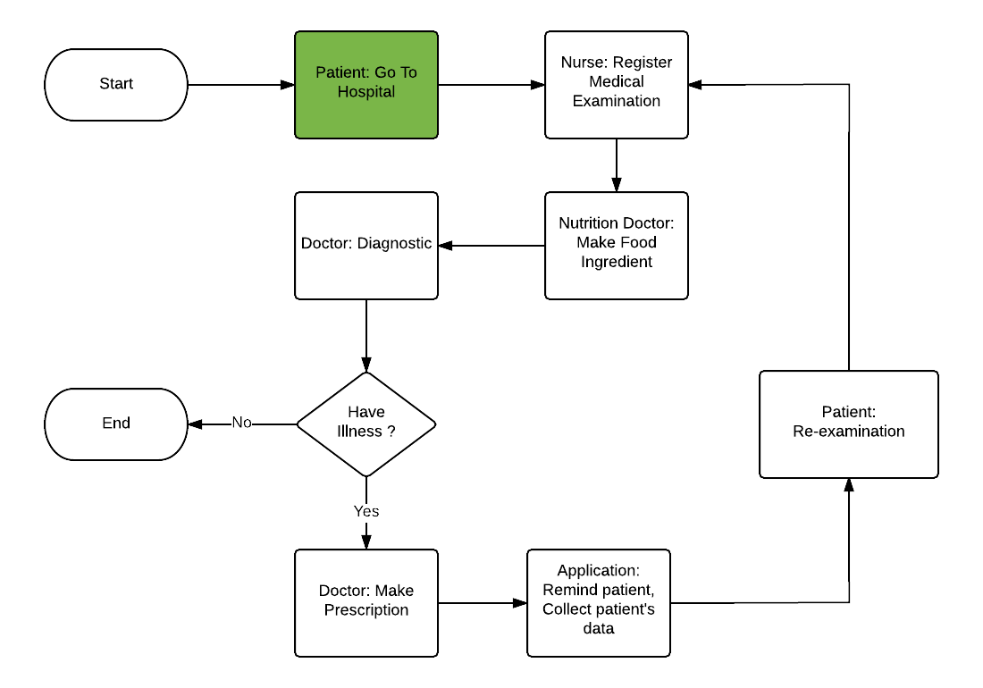
Solution
Notes:
Nhóm chúng tôi xin trình bày các nội dung sau.

Slide 37
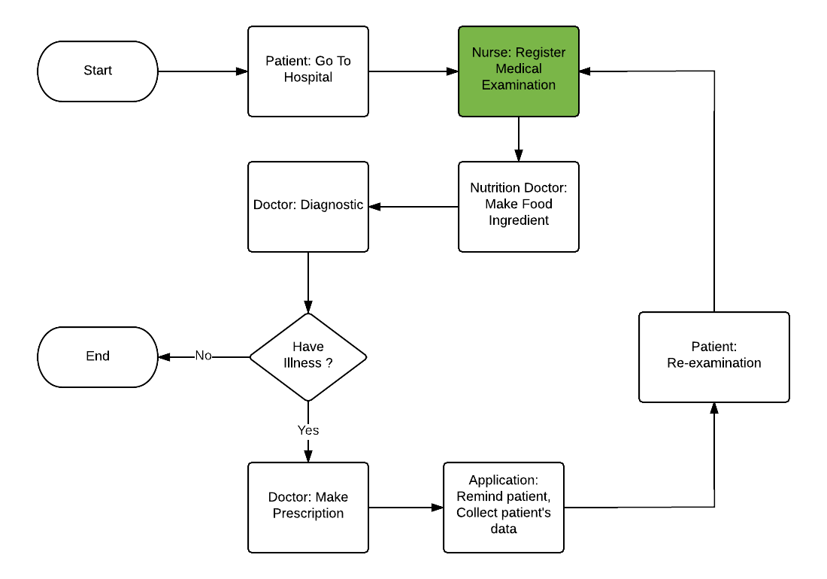
Solution
Notes:
Nhóm chúng tôi xin trình bày các nội dung sau.

Slide 38
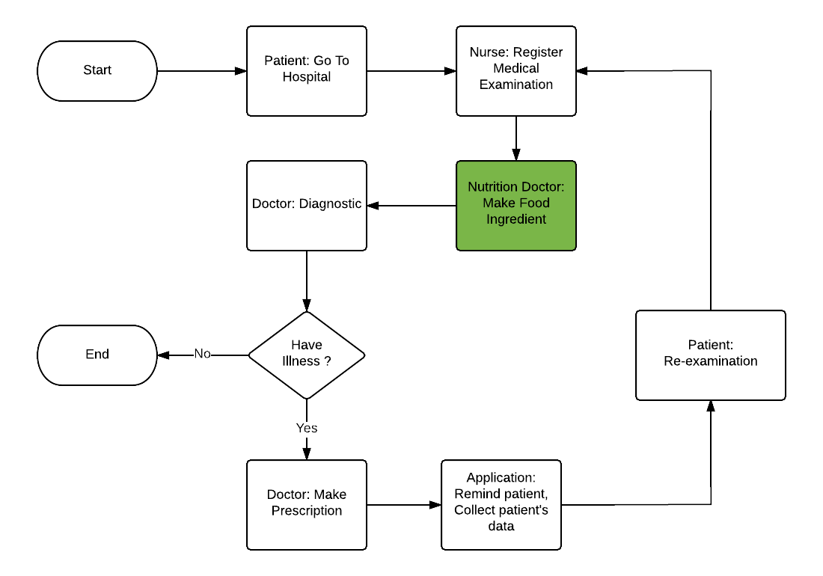
Solution
Notes:
Nhóm chúng tôi xin trình bày các nội dung sau.

Slide 39
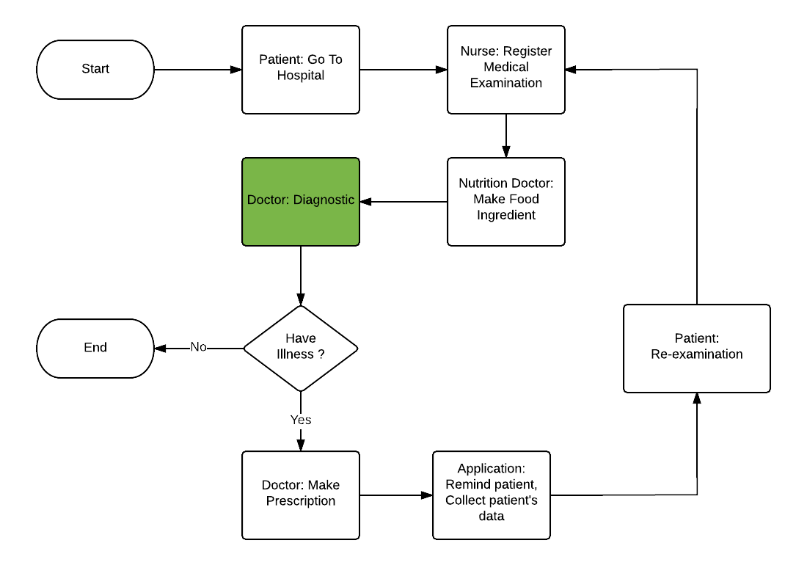
Solution
Notes:
Nhóm chúng tôi xin trình bày các nội dung sau.

Slide 40
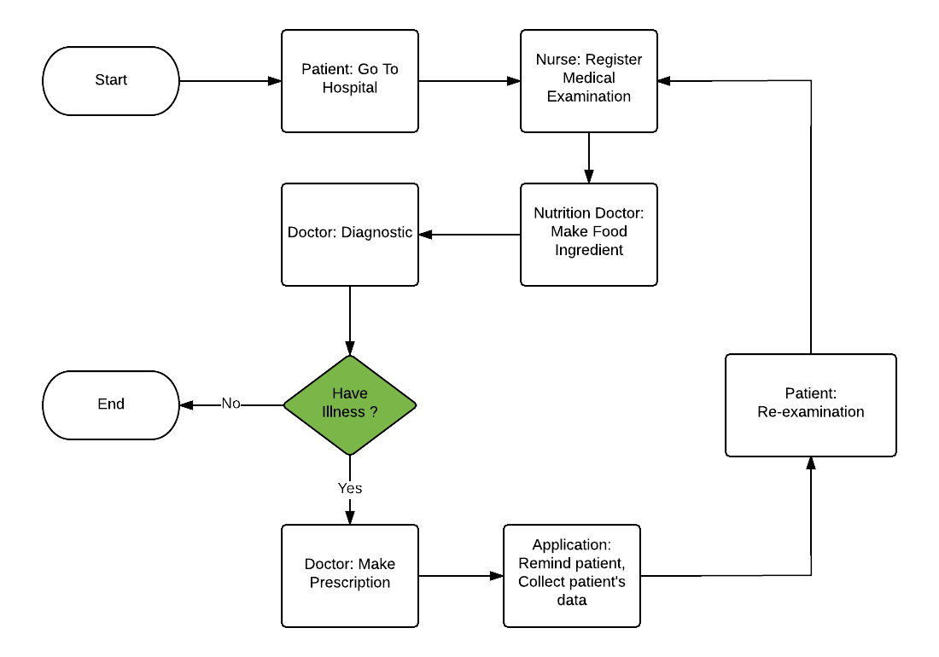
Solution
Notes:
Nhóm chúng tôi xin trình bày các nội dung sau.

Slide 41
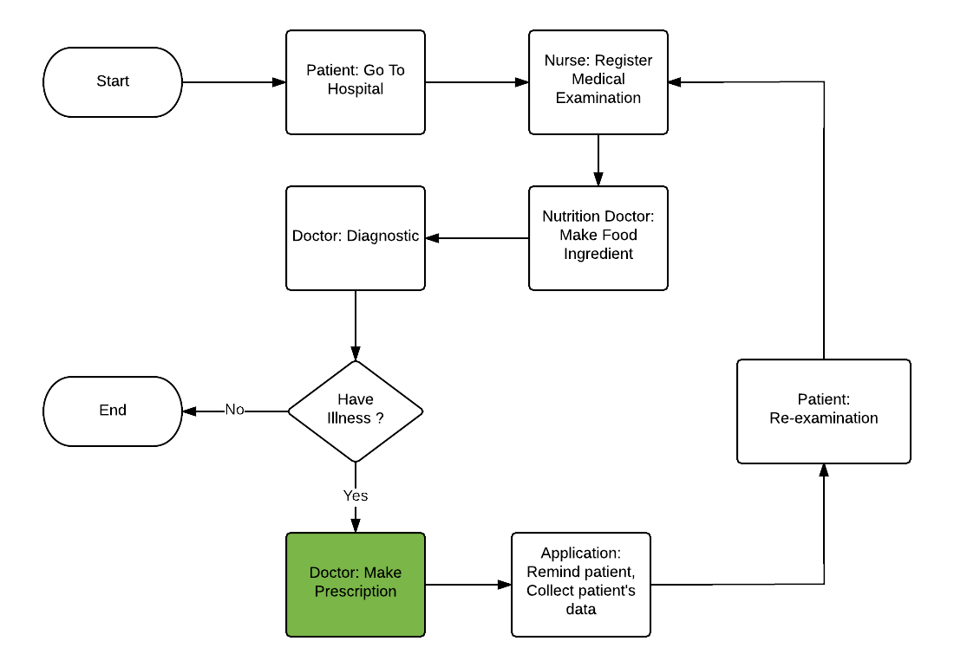
Solution
Notes:
Nhóm chúng tôi xin trình bày các nội dung sau.

Slide 42
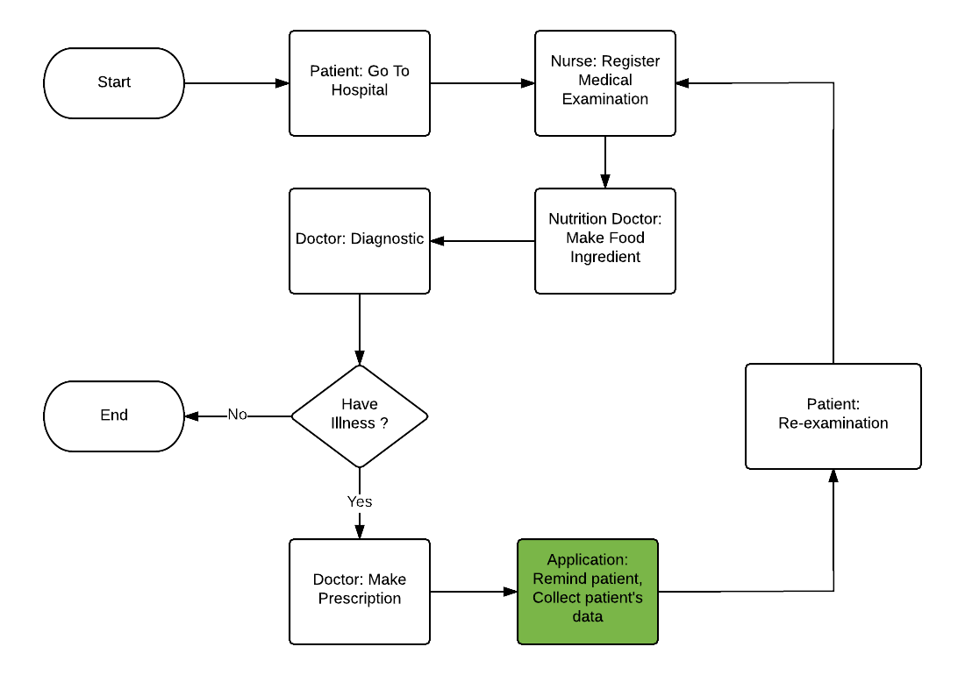
Solution
Notes:
Nhóm chúng tôi xin trình bày các nội dung sau.

Slide 43
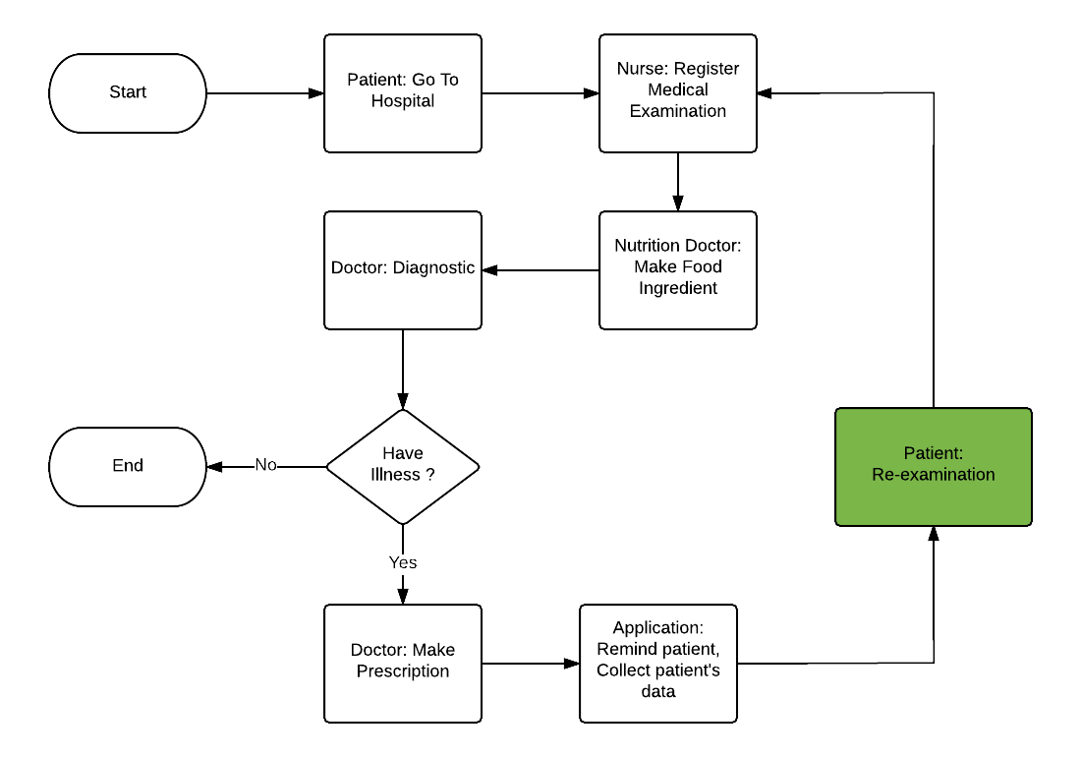
Solution
Notes:
Nhóm chúng tôi xin trình bày các nội dung sau.

